Slide 1

TOBEVOC
PROJECT

Slide 2












Slide 3



Slide 4








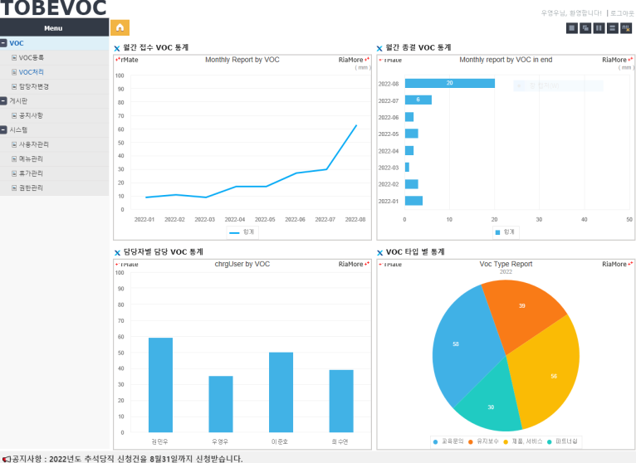














Slide 5



Slide 6



Slide 7















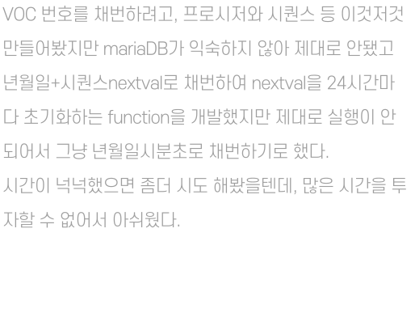



Slide 8


